Slide 2
Desde que era pequeña iba sola a la miscelánea a comprar dulces, chocolates, chiclosos y también cosas que me encargaba mi mamá para la casa. La miscelánea de la esquina siempre está muy bien surtida.

Slide 3
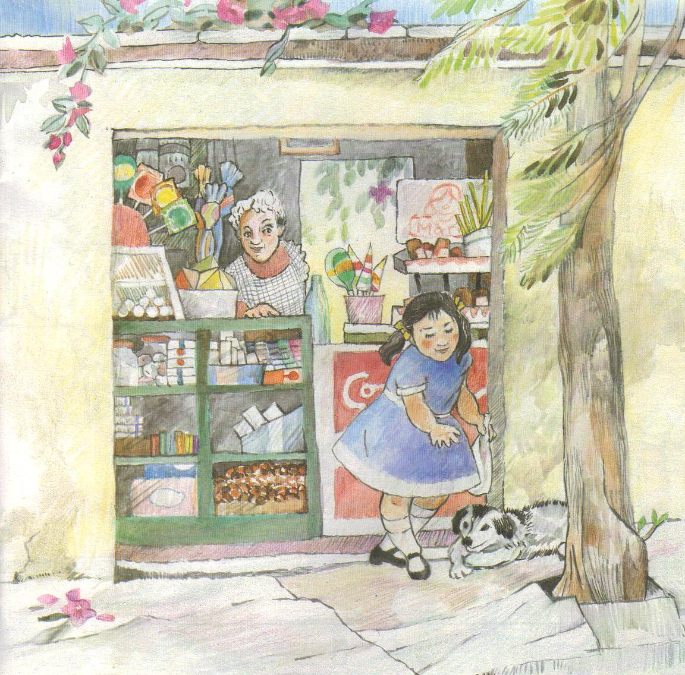

Slide 4
La tortillería está cerca, por eso, a veces mi mamá me dice, “Ve por las tortillas, Lucía”.
Me llevo un trapo para envolverlas y mientras me toca mi turno miro cómo funciona la máquina.
“Dos kilos, por favor”.
De regreso voy comiendo una tortilla bien calientita.

Slide 6
Cuántas cosa grandes y pequeñas, livianas y pesadas hay en la tlapalería. Desde un clavito hasta un bote. Mi papá encuentra allí desde utensilios de jardinería y plomería, hasta el material necesario para pintar la casa.

Slide 7
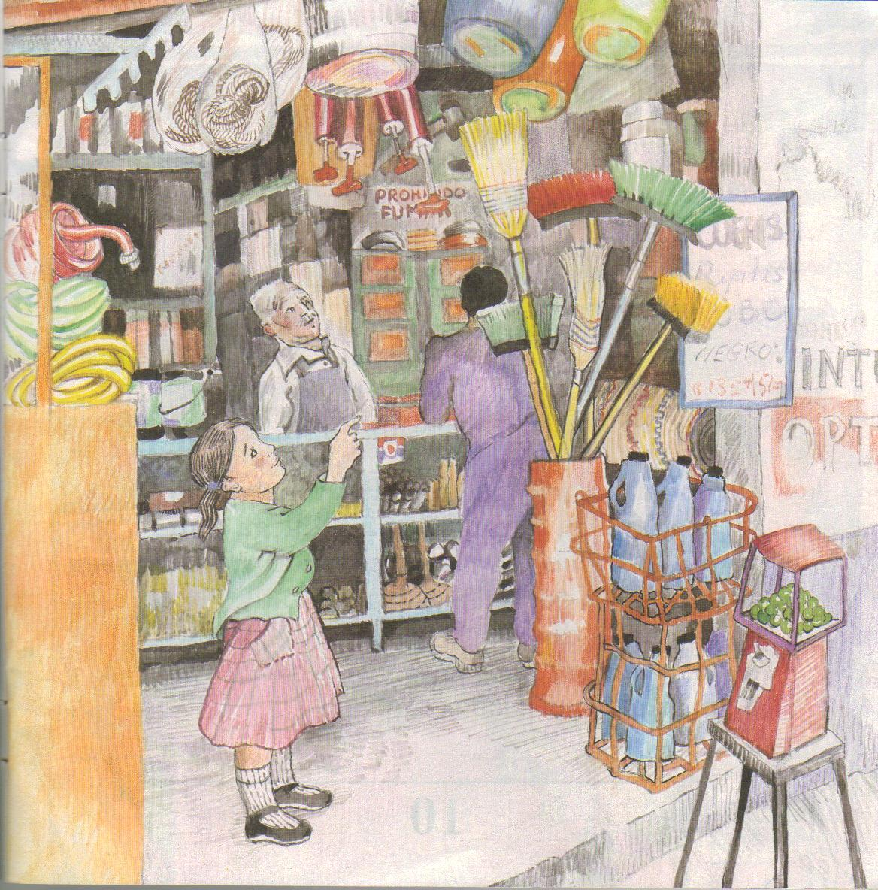

Slide 8
En la pollería de don Pepe hay pollo muy fresco. Si mi mamá no llega temprano ya no alcanza a comprar ni una sola pieza pues se acaba rápido.
Mientras don Pepe corta con sus tijerotas el pollo, me siento en la banca que puso allí y platico con él.

Slide 10
El dueño de la abarrotería es polaco, pero llegó a México hace 40 años. Siempre le entrego la lista que le manda mi mamá:
“A ver, a ver…- dice-. “Una bolsa de ½ kilo de detergente, 1 litro de aceite,1 kilo de frijol, 1 caja de galletas…”
Luego pone todo en la bolsa del mandado y me regala un dulce.

Slide 12
Me encanta ir a la papelería y ver cuándo cosas vende la señora Carmen: cuadernos, libretas, carpetas, lápices, crayolas, plumas, papeles de todos los colores y tamaños.
“Me da un papel de esos que tiene en la mano, doña Carmen”.
“¿Para qué lo quieres, Lucía?”
“Para envolver un dibujo que le hice a mi mamá”.
“Entonces, también te voy a dar ese moño para que lo adornes”.

Slide 14
Me gustaría más ir a la panadería, porque soy muy golosa. Con el dinero que me dio mi mamá escojí cocoles, conchas, cuernos, hojaldras, espejos, corbatas, polvorones y orejas para la cena porque vienen mis primos esta noche. Papá prefiere el bolillo o la telera porque no es antojadizo como yo.

Slide 16
Dice mi abuelito que la zapatería de los Chávez es una de las pocas en que todavía hacen los zapatos a la medida. También reparan el calzado de la gente de nuestro barrio porque nos conocen desde hace mucho tiempo.

Slide 18
En el molino hay toda clase de olores: entre todos, puedo adivinar el de los chiles porque es el más fuerte y porque me “pica” en la garganta.
Allí puedo comprar canela, anís, estragón, orégano, ajonjolí… y diferentes chiles que mi mamá utiliza para hacer mole.

Slide 20
Juan Julio el muchacho de la carnicería me regala pellejitos para la gata; por eso, voy por los bisteces, o las costillas, o las chuletas. En la carnicería venden toda clase de carne de res, de ternera y de puerco. La cortan muy bien y con mucho cuidado.

Slide 22
Mi tía toma clases de tejido en la mercería, y cuando me pide que la acompañe me aburro aunque doña Emilia, la dueña, me deja jugar con los botones, los listones y los hilos. Si entra un cliente brinco del gusto porque lo atiendo imitando a doña Emilia:
“Buenas tardes. ¿Qué desea?”

Slide 24
En la frutería y verdulería de enfrente de mi casa tienen de mascota un conejo que me dejan acariciar cuando me atravieso con cuidado la calle. Siempre tienen naranjas, manzanas, melones, mangos, duraznos jugosos… y zanahorias, verdolagas, espinacas, lechugas, cebollas y ajos muy frescos.

Slide 26
En la salchichonería, don Felipe despacha toda clase de quesos, cremas, jamones, mantequillas, salchichas…
Todavía no aprendo a leer la báscula pero don Felipe es muy honrado: mi mamá le tiene confianza. Ayer fui aunque estaba lloviendo porque me da mi “probadita” de queso.
Por mi casa hay 13 tiendas. ¿Puedes recordar cuáles son?

Slide 29
Juguemos a las tienditas…
Trata de recordar cuáles fueron las 13 tienditas de las que leíste en el libro y escribe en tu cuaderno de cuáles te acordaste.
¿Cuál te gusta más?
Vamos a jugar: Inventa el nombre a tu tiendita
En tu cuaderno dibuja por lo menos 5 cosas que se vendan en tu tiendita.
Ponle precio a cada una

Slide 30
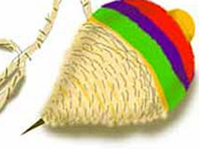
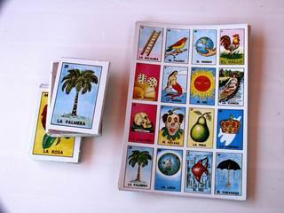
Sigamos jugando…
Inventa problemas que se puedan resolver con:
Una suma
$18
+
$ 13
=

Slide 31
Inventa otro problema que se resuelva con una resta
¿Cuánto me darán de cambio si pago este vestido con un billete de 200 pesos?
$ 128.00

Slide 32
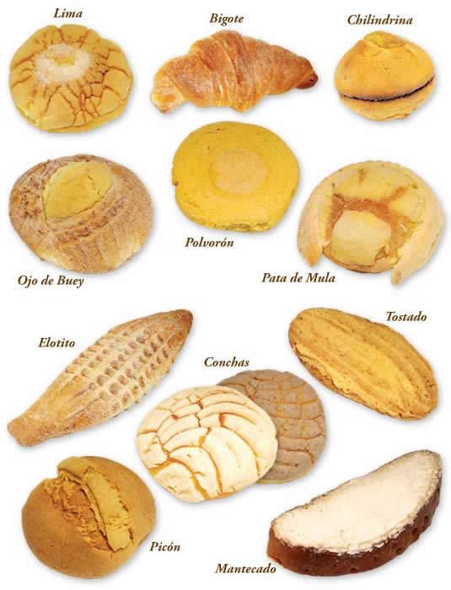
Ahora, uno que se resuelva con una multiplicación
La pieza de pan cuesta 4 pesos, ¿cuánto pagaré por 12 piezas?

Slide 33
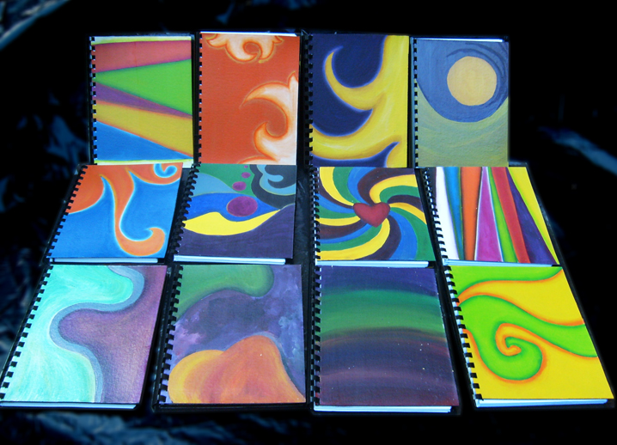
Por último, inventa un problema que se resuelva con una división
En la papelería compré estos cuadernos, en total pagué $ 180.oo
¿Cuánto costó cada cuaderno?

